Slide 1
สำนวนที่ใช้ในห้องเรียน

Slide 2
おはようございます
สวัสดีตอนเช้า

Slide 3
こんにちは
สวัสดีตอนกลางวัน

Slide 4
こんばんは
สวัสดีตอนเย็น

Slide 5
またあした
เจอกันพรุ่งนี้

Slide 6
バイバイ
บ๊าย...บาย
さようなら
ลาก่อน

Slide 7
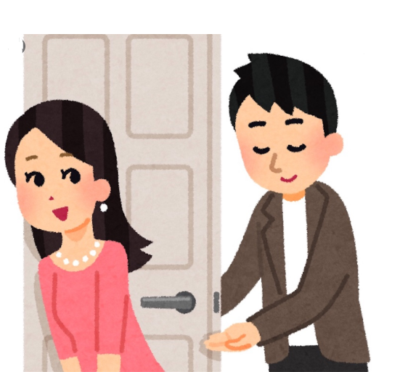
ありがとうございます。
ขอบคุณค่ะ
どういたしまして。
ไม่เป็นไรครับ

Slide 8
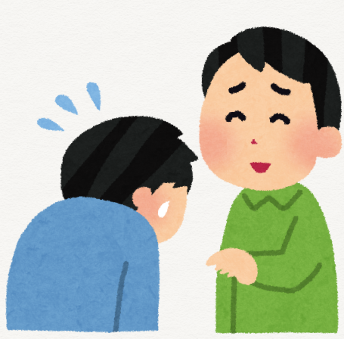
いいえ。
すみません。
ไม่เป็นไรครับ
ขอโทษครับ

Slide 9
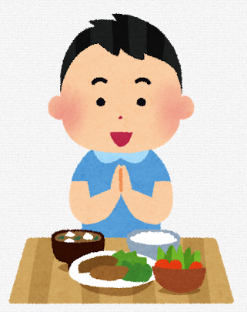
いただきます。
ใช้พูดก่อนทานอาหาร

Slide 10
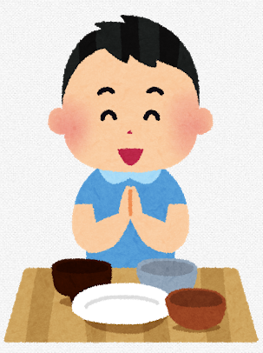
ごちそうさまでした。
ใช้พูดเมื่อทานหมดแล้ว

Slide 11
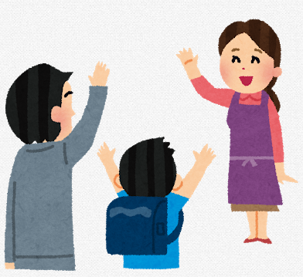
いってらっしゃい。
ไปดีมาดีจ้า
いってきます。
ไปก่อนนะครับ

Slide 12
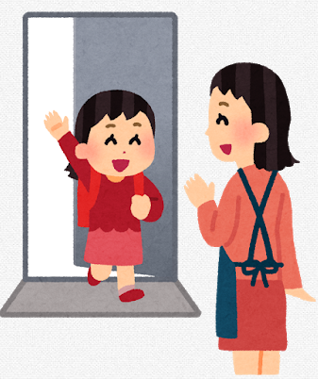
おかえりなさい。
ただいま。
ใช้พูดตอบรับเข้าบ้าน
กลับมาแล้วค่ะ

Slide 13
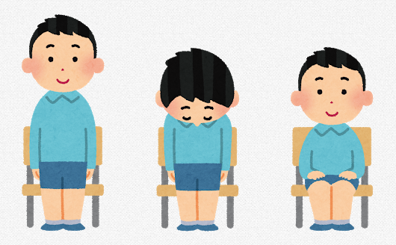
きりつ
れい
ちゃくせき
ลุกขึ้น
ทำความเคารพ
นั่งลง

Slide 14
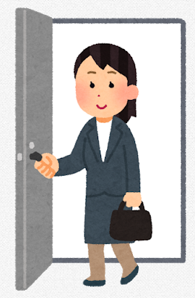
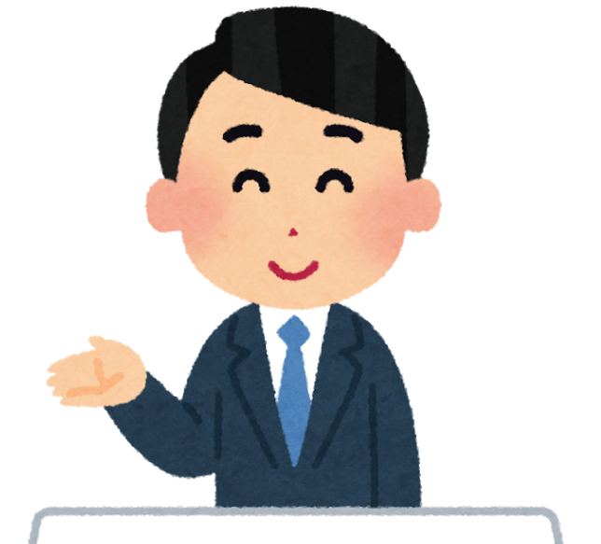
しつれいします。
ขออนุญาตค่ะ
はい、どうそ。
เชิญครับ

Slide 15
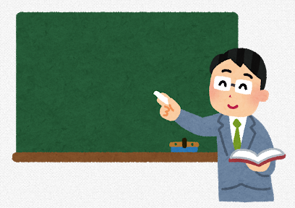
はじめます。/
はじめましょう。
เริ่มกันเถอะ (ใช้พูดก่อนเริ่มเรียนหรือเริ่มทำกิจกรรมอย่างใดอย่างหนึ่ง)

Slide 16
はじめまして。わたしはヤヤーです。
タイから きました。
どうぞ よろしく おねがいします。
การแนะนำตัว

Slide 17
การแนะนำตัว
はじめまして。わたしはヤヤーです。
タイから きました。
どうぞ よろしく おねがいします。

